Slide 1



IMPACTO DEL PROGRAMA TEKOPORÁ
SEMINARIO INTERNACIONAL DE PROTECCIÓN SOCIAL
Resultados de Estudios Cualitativos y Cuantitativos de Seguimiento y Evaluación.
Asunción, 28 de Setiembre de 2011

Slide 2
Esquema de la presentación
Estudios Específicos de Monitoreo y Evaluación cuali-cuantitativos aplicados por la DIPLANP al Programa Tekoporá
RESULTADOS DE LA EVALUACIÓN SISTEMÁTICA
  Corresponsabilidades: Salud, Educación
  Habitabilidad
  Servicios Básicos
  Percepción de la Población Beneficiaria
  Capital Social
  Acceso a la Tierra
  Actores Clave del Programa
Principales Desafíos

Slide 3
1. ESTUDIOS REALIZADOS – PROGRAMAS TMC
(*) Encuesta aplicada a 2.366 Hogares Participantes del Programa Tekoporá, con representatividad departamental y distrital

Slide 4
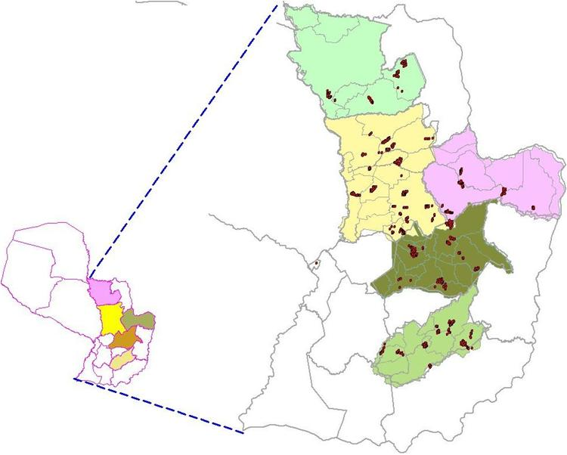
Cobertura Territorial del Estudio Cuantitativo
Cobertura:
2.366 hogares, representativos a nivel departamental y distrital
Concepción
San Pedro
Canindeyú
Caaguazú
Caazapá

Slide 5
2. SALUD Y EDUCACIÓN
Los Programas de TMC posibilitan un acceso más oportuno a la atención de la salud (madres, niños/as), y mejora la asistencia y permanencia de niños y niñas en las escuelas.
Ha mejorado la vacunación y la nutrición de niños menores de 5 años.
Las prácticas de higiene, la atención preventiva de la salud y la alimentación diaria, igualmente, reducen la exposición a las enfermedades.
(Síntesis de Estudio cualitativo realizado a
Tekoporá y Abrazo, 2009)

Slide 6
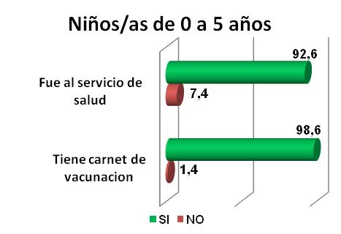
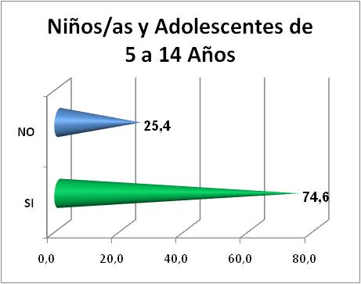
3. CORRESPONSABILIDADES
SALUD
Asistencia a Servicios de Salud

Slide 7
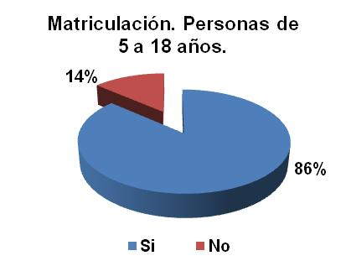
3. CORRESPONSABILIDADES
EDUCACIÓN.

Slide 8
3. CORRESPONSABILIDADES
EDUCACIÓN
Personas de 5 a 18 años matriculadas en Instituciones Educativas, según Nivel Educativo

Slide 9
4. HABITABILIDAD
a) Condiciones de Vivienda

Slide 10
5. ACCESO A SERVICIOS BÁSICOS
b) Acceso a Servicios

Slide 11
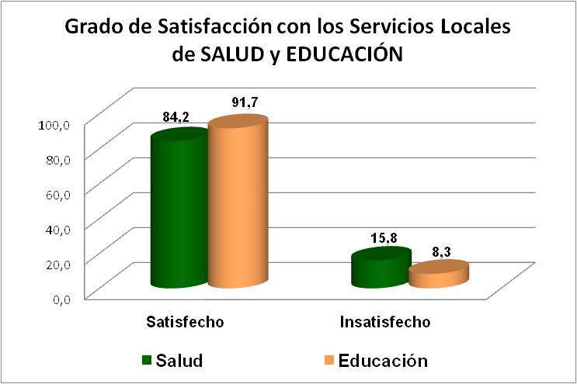
6. PERCEPCIÓN DE POBLACIÓN PARTICIPANTE
Percepción de la Población Participante en el Programa Tekoporá, respecto a Salud/Educación

Slide 12
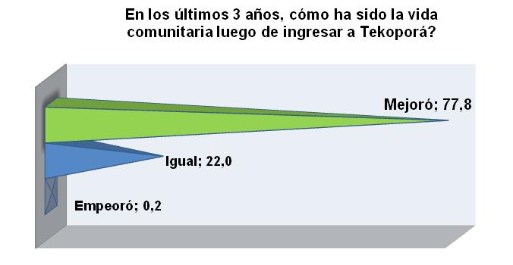
6. PERCEPCIÓN DE POBLACIÓN PARTICIPANTE
Percepción de la Población respecto al mejoramiento de la vida comunitaria, luego del ingreso a Tekoporá

Slide 13
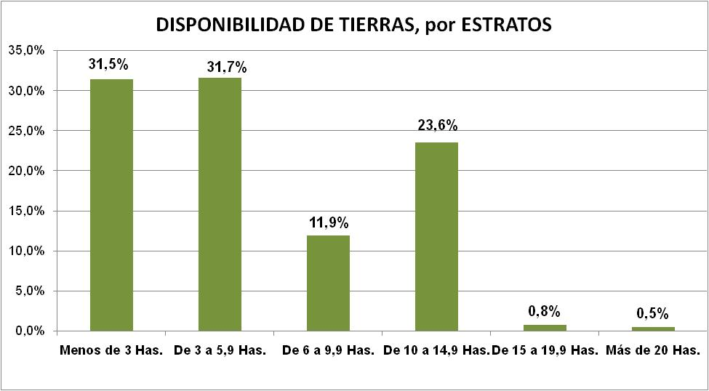
7. ACCESO A LA TIERRA
7. Proporción de la población según superficie de tierra (hectáreas)

Slide 14
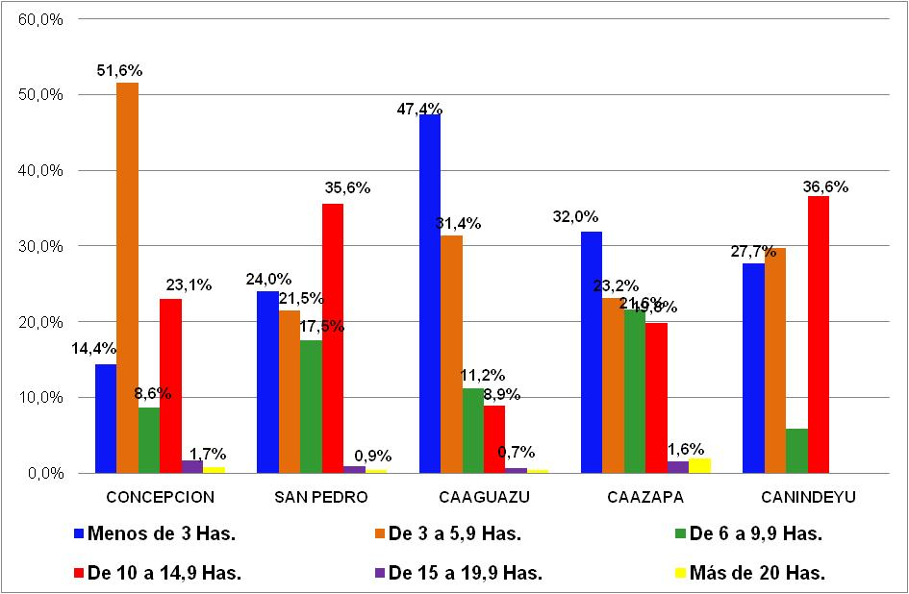
7. ACCESO A LA TIERRA
7.1. Disponibilidad de tierras, por Departamento. En porcentaje.

Slide 15
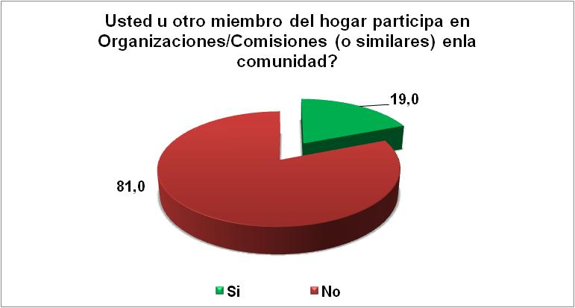
8. CAPITAL SOCIAL
8. Participación de los miembros del hogar en organizaciones, juntas, movimientos, comités o comisiones de la comunidad

Slide 16
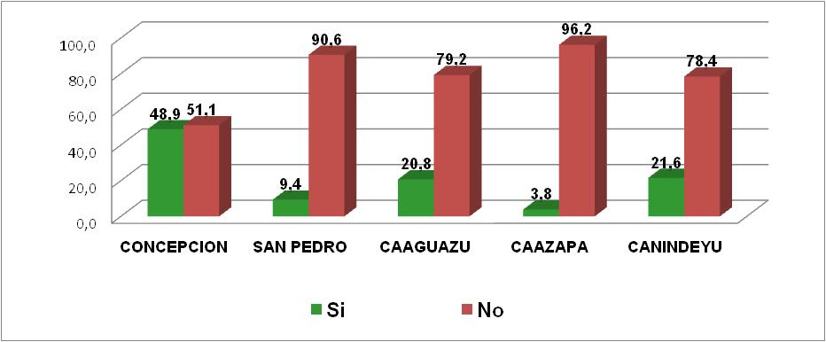
8. CAPITAL SOCIAL
8.1. Participación de los miembros del hogar en organizaciones, juntas, movimientos, comités o comisiones de la comunidad, por Departamento

Slide 17
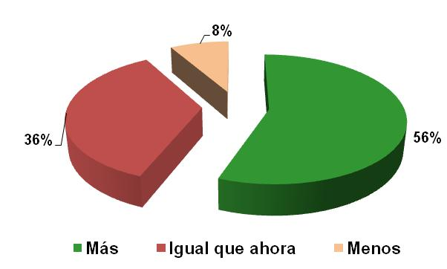
8. CAPITAL SOCIAL
8.2. Participación de los miembros del hogar en organizaciones comunitarias en comparación con hace 3 años

Slide 18
9. ACTORES CLAVES DE TMC
Como resultado de los estudios cuali-cuantitativos, es importante destacar la presencia de los siguientes actores clave en la implementación del Programa TEKOPORÁ, a nivel territorial:
MESAS DE PARTICIPACIÓN CIUDADANA (MPC)
FACILITADORES COMUNITARIOS (FC)
MADRES LÍDERES (ML)

Slide 19
9.1. Mesas de Participación Ciudadana (MPC)
La MPC es la instancia conformada a efectos de constituirse en apoyo a los procesos de revisión, validación e implementación de los objetivos de Tekoporá.
“La función principal es la validación de la lista de familias beneficiarias…” (Leandro Oviedo, 2010)
Potencial apoyo a la gestión de Tekopora, para tratamiento comunitario de problemas sociales (corresponsabilidades, autogestión, violencia).
  “….la creación de pequeños grupos que sean autosustentables y acompañamiento y el fortalecimiento de los beneficiarios…” (Lima, 2010)

Slide 20
9.2. Facilitadores Comunitarios (FC)
El FC es la persona encargada de implementar el Programa en el plano territorial.
Promueve el cumplimiento de corresponsabilidades.
Promueve la Participación protagónica de mujeres en implementación del Programa.
Acompaña y estimula a beneficiarios en gestiones ante otros actores.
  “FC y ML están disponibles siempre” (taller diagnóstico, 2010).

Slide 21
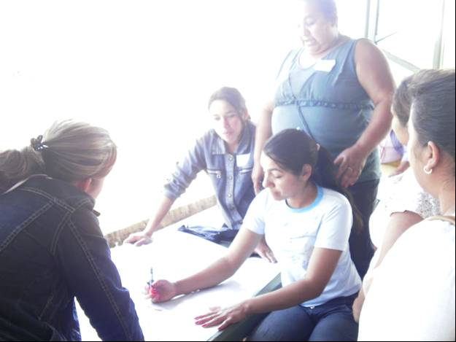
9.2. Facilitadores Comunitarios (FC)
“….hace mucho que no vienen, y cuando vienen pasan un rato y te hacen firmar el papel nomás ya…”
Familia beneficiada, 2009.
“No les conozco (FC). Una vez vino uno de ellos para pedirme la lista de los alumnos…”
Escuela, Abaí, 2010.
“Gracias a ellos la gente conoce más sus derechos...”
ML, Taller Caaguazú, 2010

Slide 22
9.3. Madres Líderes (ML)
La ML es una figura emergente (no contemplado en el manual Operativo), que cumple una función fundamental en el acompañamiento y apoyo a las familias beneficiarias, en cuanto a:
Contención y mediación en conflictos familiares y locales.
Avances comunitarios a partir de organización de Madres que fungen de Promotoras Comunitarias.
Trabajan coordinadamente con los facilitadores para apoyar la articulación con escuela y puesto de salud local.

Slide 23
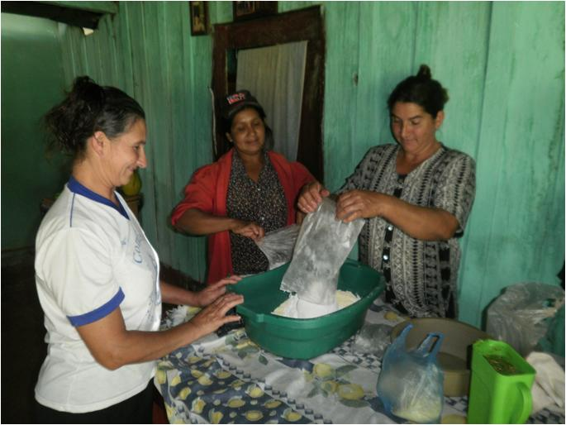
9.3. Madres Líderes (ML)
“….Tekoporá nos ayuda también a tener una buena convivencia con los vecinos y ser solidario con los demás, trabajar en grupos y estar de acuerdo para llevar adelante nuestros grupos”.
Taller diagnóstico en el distrito de Abaí. Setiembre, 2010.
“Y falta oreve la capacitación, en género por ejemplo…. Y celoso la ore mena kuera…”
Taller diagnóstico en el distrito de Sta. Rosa del Aguaray. Noviembre, 2010.

Slide 24
10. PRINCIPALES DESAFÍOS PARA POTENCIAR EL SISTEMA DE PROTECCIÓN SOCIAL
El Programa Tekoporá reúne capacidades potenciales para facilitar el ejercicio pleno de los derechos de la población pobre y excluida. En este sentido, es clave:
Minimizar el impacto negativo de prácticas asistencialistas y/o clientelares, instalando el enfoque de derechos en la implementación de los Programas de Protección Social.
Instalar claras estrategias de articulación territorial entre Programas y con las redes sociales e institucionales existentes territorialmente (organizaciones, asociaciones, instituciones formales e informales, líderes y lideresas locales).
Instalar desde el diseño hasta la ejecución territorial, la complementación entre las Políticas Sociales Universales (Salud, Educación) y las Políticas Dirigidas (Tekoporá / Abrazo).

